Slide 1
Cookeep UI
텀블벅 버전
미완성

Slide 2




메인 화면
Design:Erika
Game Start
v.1.1.1

Slide 3
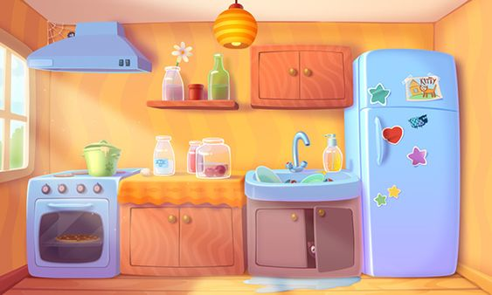









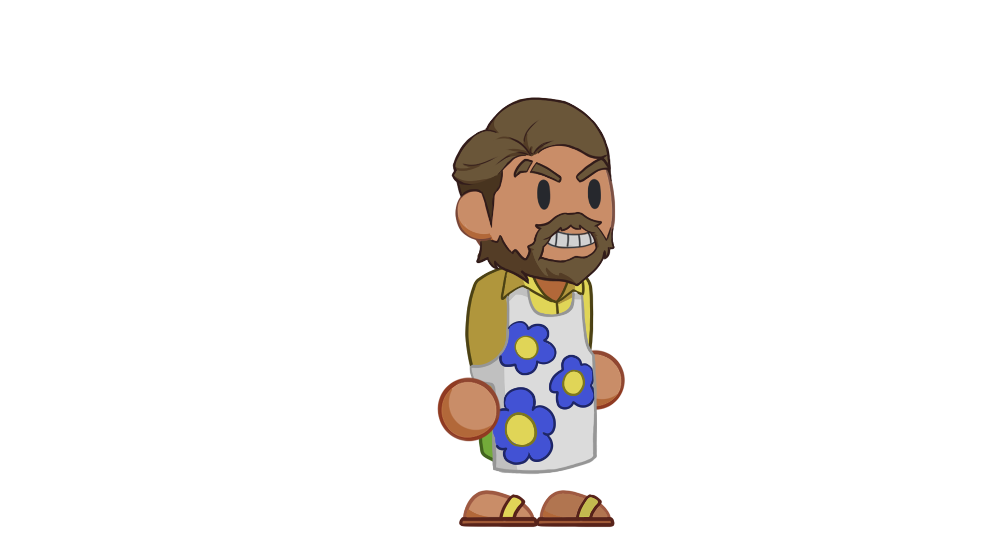

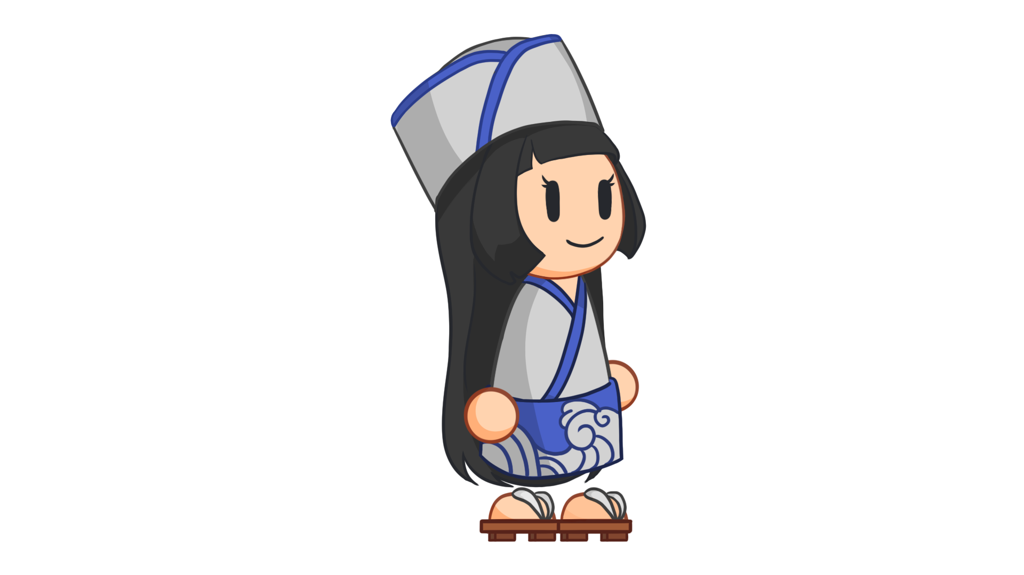

메인 로비
한국- 1-1전주

Slide 4
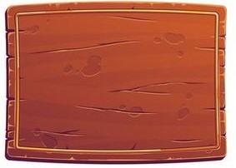


환경설정 Account
Account
Guest1006
Setting
v.1.1.1
Credit
Credit

Slide 5


환경설정 Setting
Account
Sound
Setting
Language
English
Credit
v.1.1.1

Slide 6
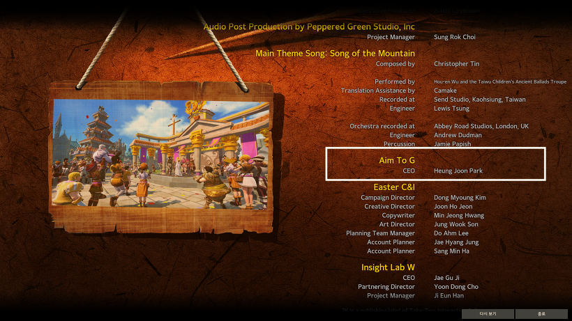
환경설정 Credit (참고 이미지)

Slide 7
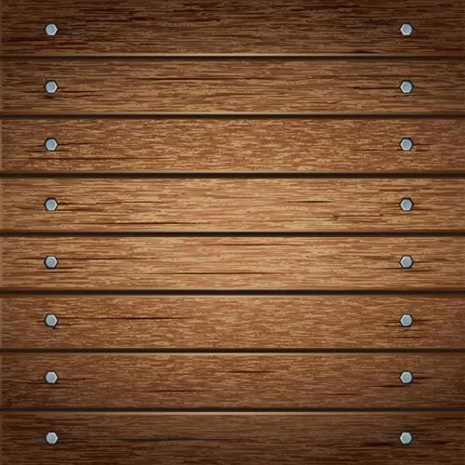
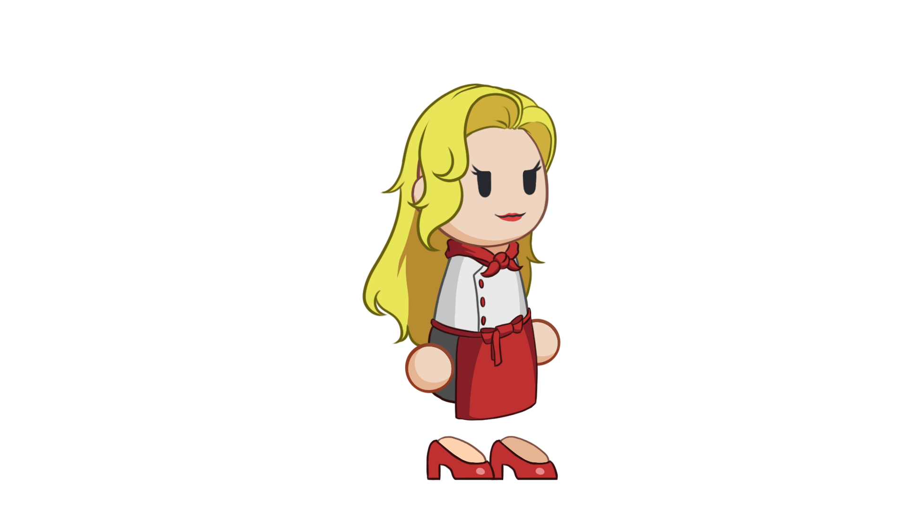
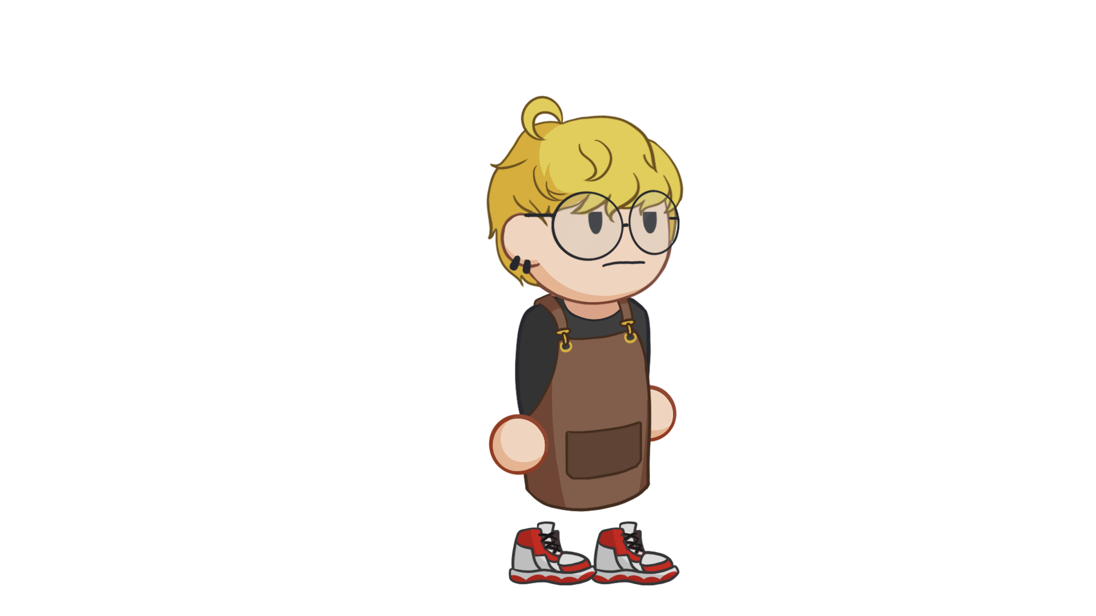
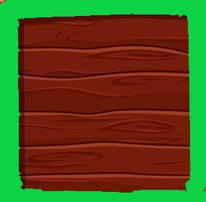

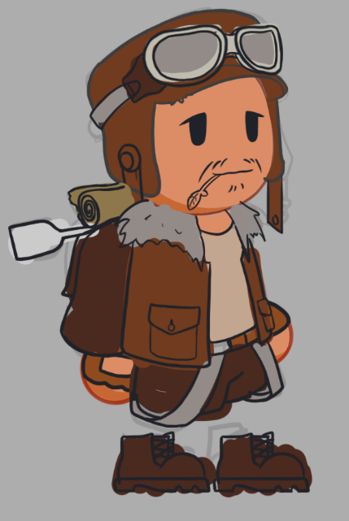
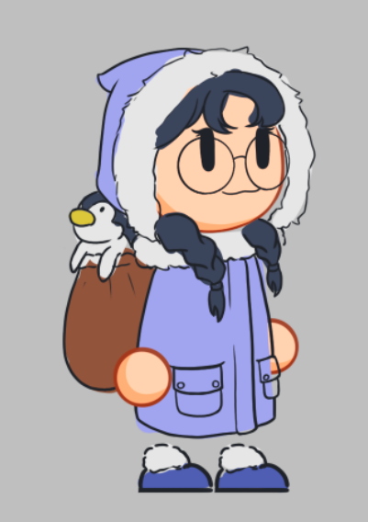
캐릭터 선택창

Slide 8




캐릭터 선택창-캐릭터 선택 시
Skin1
Skin2
Skin3

Slide 9
캐릭터 선택창-캐릭터 선택 시
캐릭이름
불을 사용합니다
고기 굽기 시간 2초 단축

Slide 10
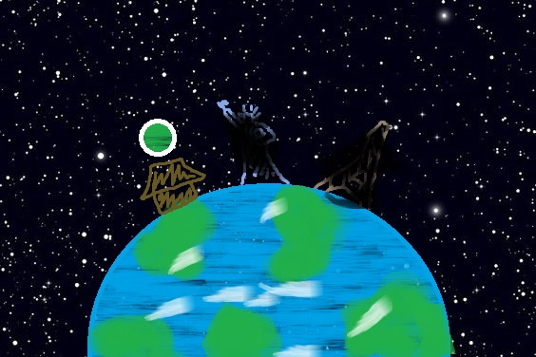




챕터 선택창
0/15
12/15
0/15
한국

Slide 11





스테이지 선택창 - 클리어 전
한국
1-1 전주
1-1 전주
1-2 전주
1-3 전주
1-4전주
1-5전주
160
360
440

Slide 12
스테이지 선택창 - 클리어 후
한국
1-1 전주
1-1 전주
1-2 전주
1-3 전주
1-4전주
1-5전주

Slide 13

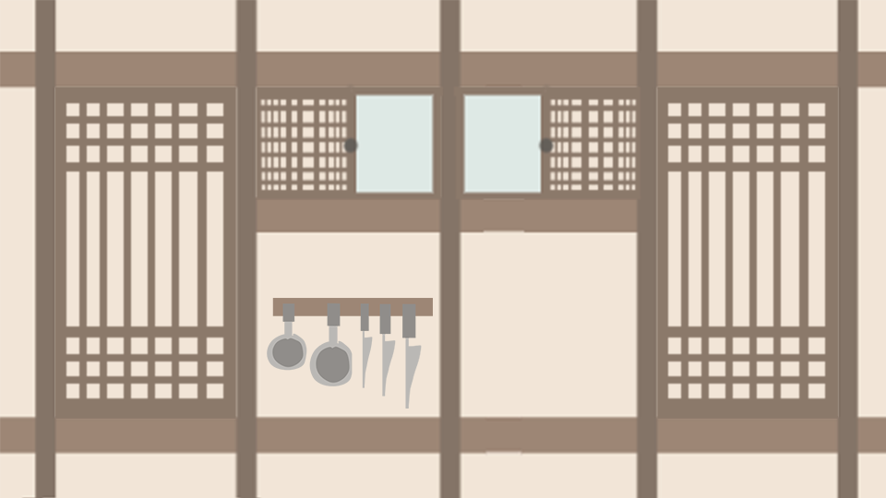






인 스테이지 화면 구성

Slide 14

스테이지 결과창
Total Score
[ 420 ]
160
360
440
4400$

